Slide 1


Duomenų vizualizavimas
„Kompiuterininkų dienos – 2023“
Darius Dilijonas
VU KnF Socialinių mokslų ir taikomosios informatikos instituto partnerystės profesorius

Slide 2
Duomenų įprasminimas
„Gebėjimas paimti duomenis – gebėti juos suprasti, apdoroti, išgauti iš jų vertę, vizualizuoti, perduoti – tai bus labai svarbus įgūdis ateinančiais dešimtmečiais, nes dabar mes tikrai turime iš esmės nemokamų ir visur esančių duomenų. Taigi papildomas ribotas veiksnys yra gebėjimas suprasti tuos duomenis ir išgauti iš jų vertę.“
Hal Varian, Google’s Chief Economist

Slide 3









Duomenų vizualizacija yra tik ledkalnio viršūnė, kompleksiškumas slypi duomenų valdyme
8
Tai ką mato ir naudoja vartotojas
7
Vizualizuokite
duomenis
Iškomunikuokite įžvalgas
6
Modeliuokite
duomenis
Surinkite ir supraskite duomenis
3
Paruoškite,
integruokite ir tyrinėkite duomenis
Surinkite dalykinės srities žinias
1
4
5
Užduokite teisingus klausimus
2
Peržiūrėkite
duomenų šaltinius
Tai ką reikia padaryti kad vizualizacijas paruošti

Slide 4
Duomenų mokslo
8 žingsnių modelis
8
1
Iškomunikuokite įžvalgas
Užduokite teisingus klausimus
7
2
Vizualizuokite
duomenis
Peržiūrėkite
duomenų šaltinius
Surinkite ir supraskite duomenis
3
6
Modeliuokite
duomenis
Surinkite dalykinės srities žinias
Paruoškite,
integruokite ir tyrinėkite duomenis
5
4

Slide 5
Užduokite įdomius klausimus
Pradėkite nuo duomenų šaltinių
Surink ir suprask
duomenis
Paruoškite, integruokite
ir tyrinėkite duomenis
1.
2.
3.
4.
Tikslas : Suprasti problemą ir apibrėžti tikslus.
Temos: Išsiaiškinkite klausimo reikalavimus, apibrėžkite ir paryškinkite taikymo sritį, valdykite lūkesčius, etinius sumetimus, susijusius su eiti/neeiti.
Spąstai: taikymo sritis per plati arba neaiški, atskaitomybė ir atsakomybė neaiški, nėra etikos patikrinimo.
Tikslas : išsami įžvalga apie galimus vidinius ir išorinius duomenų šaltinius.
Temos: tyrinėdami atitinkamus šaltinius, sužinokite, kaip renkami duomenys iš kiekvieno tinkamo šaltinio ir ar nėra galimo šališkumo, patikrinkite duomenų privatumą.
Spąstai: per didelės sąnaudos už duomenis, duomenys nepasiekiami arba yra prastos kokybės, trūksta gero aprašymo arba metaduomenų.
Tikslas : suprasti duomenų kokybę, patikrinti, kaip duomenys buvo surinkti, nustatyti šaltinių prioritetus, numatyti galimus duomenų privatumo iššūkius.
Temos: Duomenų supratimas (struktūra, laukai, detalumas), anonimizavimas, duomenų restruktūrizavimas (agregavimas, sukimas), nekokybiškų duomenų taisymas.
Spąstai: nepakankamai tikrinama duomenų kokybė, daug laiko užtrunka duomenų valymas.
Tikslas : aptikti dėsningumus, koreliacijas ir anomalijas.
Temos: duomenų praturtinimas ir integravimas, duomenų patvirtinimas (mikro/makro), šališkumo patikrinimas, duomenų privatumas po integravimo, tiriamoji analizė, modeliai ir koreliacijos.
Spąstai: neteisingi duomenų sujungimai, netinkamo lygio duomenų bazės, nėra šališkumo ar duomenų privatumo patikrinimo, reikia papildomų duomenų rinkinių , kad būtų atsakyta į visus klausimus.
Surinkite dalykinės srities žinias
Modeliuokite
duomenis
Vizualizuokite duomenis
Iškomunikuokite įžvalgas
5.
6.
7.
8.
Tikslas : įgyti tvirtų žinių apie verslo sritį iš dalykinės srities ekspertų.
Temos: tiriamojo etapo rezultatų patvirtinimas arba paaiškinimas, toliau tikriame šališkumo ar esamo išankstinio nusistatymo galimybę, supraskite, ar tam tikros temos ar įžvalgos yra jautrios.
Spąstai: žingsnis praleidžiamas arba skiriame mažai laiko, ribota prieiga prie dalykinės srities žinių.
Tikslas : sukurti ir patvirtinti duomenų modelį.
Temos: KPI, duomenų analitikos modelių, AI modelio parinkimas.
Spąstai: renkantis modelį neatsižvelgta į etinius aspektus, modelio veikimas nėra reguliariai tikrinamas, neįvertinamas modelio tikslumas.
Tikslas : sukurti intuityvias ir į veiksmą orientuotas vizualizacijas, susietas su nagrinėjama problema
Temos: Duomenų vizualizacija.
Spąstai: Per mažai laiko skiriama istorijai pasakoti, vizualizacijos nekokybiškos arba nepritaikytos auditorijai, vizualizacijose matomi asmens duomenys.
Tikslas : sukurkite įtikinamą siužetą, kuriame įžvalgos perduodamos formaliame procese
Temos: Paaiškinimas apie analizuojamą problemą, rezultatai, išvados ir rekomendacijos, „išmoktos pamokos“
Spąstai: , Pristatymas ir vizualizacija nepritaikyta tikslinei auditorijai, nepakankamas supratimas apie temų jautrumą, išskaidyti duomenų rinkiniai ir įžvalgų tikslingumas

Slide 6
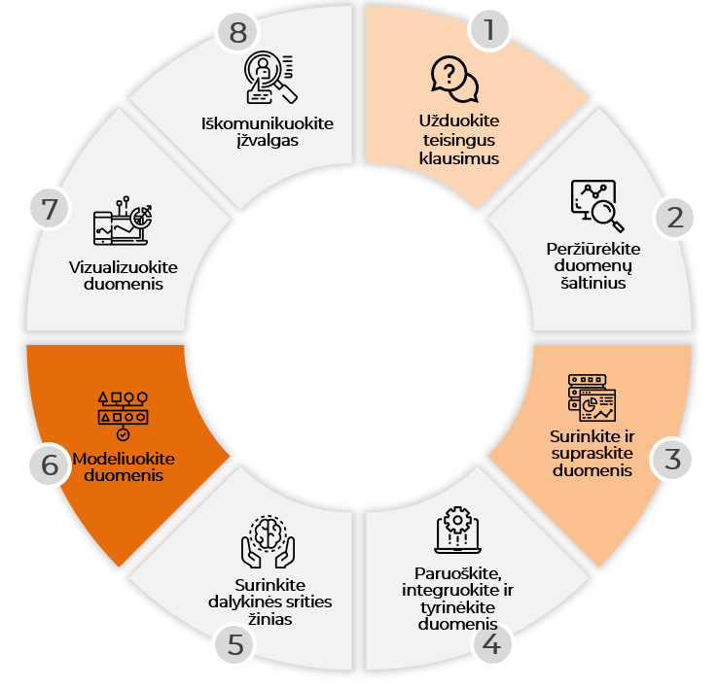
Kodėl dauguma duomenų mokslo projektų žlunga
Pokyčių valdymo pusė apleista
  Ribotas bendravimas
  Nėra vadovaujančios koalicijos
  Jokių trumpalaikių pergalių
  Projektui nepakanka rinkodaros
  ir kt.
Neužduodi teisingi klausimai
  Duomenų mokslo projektas nesukuria konkrečios verslo vertės
  Projektas per sudėtingas
Pagrindinių suinteresuotųjų šalių paramos trūkumas
Neišsilavinę verslo vadovai
  Nesusipažinęs su duomenų mokslu
  Per dideli arba trumpalaikiai lūkesčiai
Komandinio darbo trūkumas
  Nėra daugiafunkcinės komandos
  Bendradarbiavimo trūkumas
Per sudėtingi modeliai
Projektas nekeičiamas
Duomenų mokslininkai neturi reikiamų įgūdžių / įrankių
Prasta duomenų kokybė

Slide 7
Nuo ataskaitų iki sprendimų paramos sistemų
Nurodantis
Preskriptyvi analizė
Ką turėčiau daryti (kad tai įvyktų)?
sprendimų automatizavimas
Mašininis mokymasis
Regresinė analizė
Modeliavimas
Optimizavimas (operacijų tyrimas)
Gilus mokymasis
Nuspėjamasis
Nuspėjamoji analizė
Kas gali atsitikti, remiantis istoriniais duomenimis?
Kas gali atsitikti?
sprendimo palaikymas
Įgyvendinimo sudėtingumas
Prognozavimas
Stebėjimas
Aprašomoji ir diagnostinė analizė
Kas nutiko?
Kodėl taip atsitiko?
Kas dabar vyksta?
sprendimo vertinimas
Duomenų gavyba
Duomenų tyrinėjimas
Duomenų vizualizacija
Analizė
Ataskaitų teikimas
Analitikos sudėtingumas

Slide 8




Atviri duomenys: švietimo sritis
Atviri duomenys – laisvai prieinami institucijos veikloje ar dokumentuose užfiksuoti duomenys, informacija ar jos dalis, nepaisant jų pateikimo būdo, formos ir laikmenos, įskaitant registro duomenis, registro informaciją, registrui pateiktų dokumentų ir (arba) jų kopijų duomenis, valstybės informacinės sistemos duomenis, kuriuos visi asmenys gali pakartotinai naudoti ir platinti bet kokiu tikslu, nurodydami jų šaltinį ir tik tomis pačiomis sąlygomis, kuriomis buvo gauti.
Paskirtis – teikti duomenis, reikalingus švietimo subjektams švietimo būklei įvairiais aspektais analizuoti ir vertinti, švietimo kaitai prognozuoti, duomenimis pagrįstiems sprendimams priimti ir švietimo kokybę laiduojančiam valdymui vykdyti.
Tikslas: AIKOS – atvira inf​​ormavimo, konsultavimo ir orientavimo sistema, ku​rios pagrindinis tikslas – teikti informaciją apie​ mokymosi galimybes Lietuvoje.
Švietimo ir mokslo informacinių sistemų, registrų ir klasifikatorių apskaitos informacinė sistema

Slide 9
Atviri švietimo duomenys
Nacionalinė švietimo agentūra atvėrė dalį savo renkamų ir kaupiamų duomenų, kurie prieinami Lietuvos atvirų duomenų portale.
NŠA atvėrė 46 duomenų rinkinių iš 5 registrų ir informacinių sistemų. Tai duomenys apie valstybės švietimo strategijos stebėsenos ir įgyvendinimo vertinimo rodiklius, švietimo įstaigas, vykdančias švietimo veiklą, bendrojo ugdymo ir profesinių mokyklų mokinių, absolventų ir studentų skaičių, jungtines klases, mokymo, studijų, neformaliojo švietimo, prevencijos programas, pedagogus, švietimo įstaigų vadovus ir jų kvalifikaciją.
Parengtus NŠA duomenų rinkinius galima rasti Lietuvos atvirų duomenų portale adresu https://data.gov.lt/ .
NŠA duomenys automatiškai perduodami į sukurtą centralizuotą Lietuvos viešojo sektoriaus institucijų tvarkomų duomenų atvėrimui skirtą portalą, kad visuomenė galėtų patogiai gauti duomenis be išankstinių užklausų ir esant poreikiui juos naudoti pakartotinai.
Iš viso NŠA administruoja 5 informacines sistemas (ŠVIS, NEMIS, KRISIN, AIKOS, EMOKYKLA) ir 9 registrus (Mokinių registras, Pedagogų registras, ŠMIR, DAKPR, LicR, Studentų registras, NŠPR, IPBR, SMPKR).
„Atviri švietimo sistemos duomenys: kaip juos efektyviau naudoti mokslo tyrimuose ir švietimo praktikos tobulinimui?“ - https://www.youtube.com/watch?v=MKbecsiWKfI

Slide 10

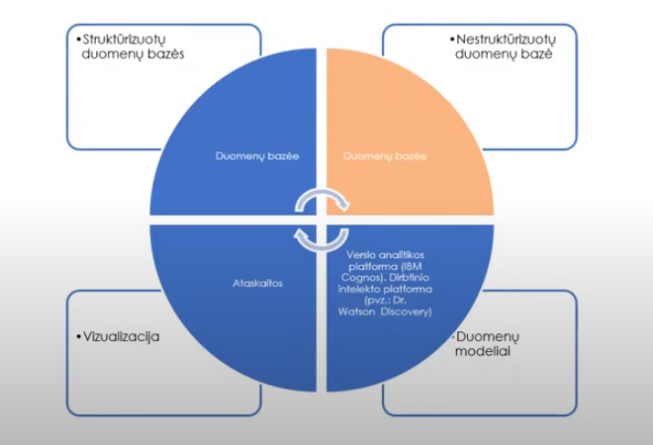
NŠA duomenys ir jų naudojimo galimybės
NŠA naudojasi ir kitais asmens duomenų šaltiniais:
  Gyventojų registru,
  Socialinės paramos šeimai informacine sistema,
  SODRA informacine sistema,
  Neįgalumo ir darbingumo nustatymo tarnybos informacine sistema,
  Krašto apsaugos ministerijos informacine sistema,
  Valstybinės mokesčių tarnybos ir Užimtumo tarnybos informacinėmis sistemomis.
Agentūra valdo ir teikia oficialiai statistikai beveik 90 proc. Lietuvos švietimo duomenų.
NŠA tvarkomi asmens duomenų registrai ir informacinės sistemos, kur kaupiami pirminiai duomenys:
  mokinių registras,
  pedagogų registras,
  studentų registras,
  diplomų, atestatų ir išsilavinimo pažymėjimų registras,
  nesimokančių vaikų ir mokyklos nelankančių mokinių informacinė sistema.
Kitus registrai, kurie aptarnauja asmens duomenų registrus:
  Švietimo ir mokslo institucijų registras,
  Studijų, mokymo programų ir kvalifikacijų registras,
  Neformaliojo švietimo programų registras,
  Išsilavinimo pažymėjimų blankų registras
  ir Licencijų registras.

Slide 11
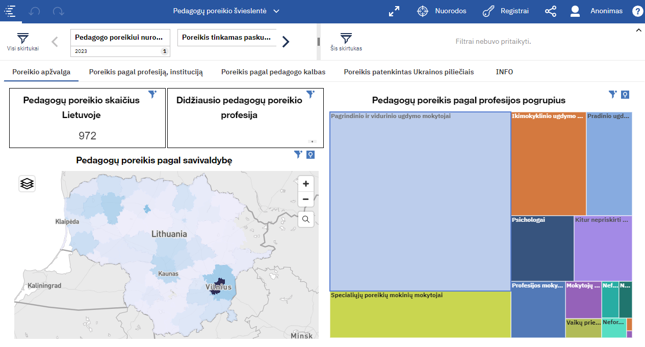
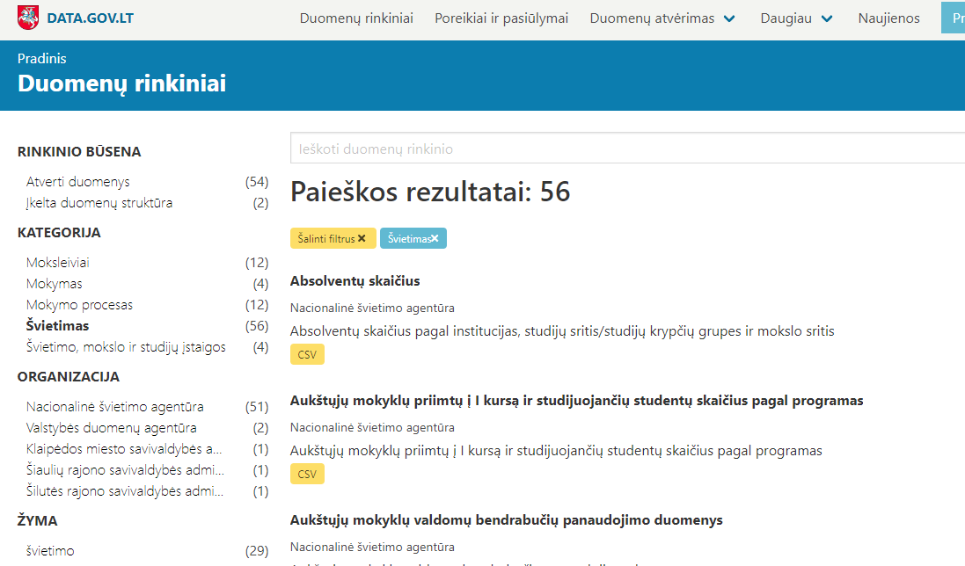
ŠVIETIMO VALDYMO INFORMACINĖ SISTEMA
Rodiklių stebėjimas ir analizė
Viešieji rodikliai

Slide 12
NŠA švieslentės
Pedagogų poreikio švieslentė
Valstybės švietimo rodiklių švieslentė *
ŠVIS žemėlapiai
Mokyklos būtinųjų stebėsenos rodiklių švieslentė
Mokinių pasiekimų prognozavimas
Mokinių pasiekimų prognozavimo švieslentė
...

Slide 13
Pasakojimas su duomenimis
Duomenys
Istorija
Pasakojimas
Vizualizacijos
*
Grafika
Menas

Slide 14
















Kuriuos duomenų vizualizavimo įrankius apsirinkti?
Mažos vizualizavimo bet didelės analitikos galimybės
Didelės vizualizavimo ir analitikos galimybės
Mokymosi sudėtingumas
Mažas
Duomenų analitikos galimybės
Vidutinis
Mažos vizualizavimo ir analitikos galimybės
Didelės vizualizavimo ir mažos analitikos galimybės
Didelis
Duomenų vizualizavimo galimybės

Slide 15
Kiek penketų galite rasti?
142536789251364789245369178
419356728495126783149356728
245369178145672893145672938
495126783149356728423698517
359164782145672938451672938
465132978423698517459163782
145762938451672938359164782
431567298459163782431567298

Slide 16
Artumas/Atitraukimas
142 5 367892 5 136478924 5 369178
4193 5 672849 5 1267831493 5 6728
24 5 36917814 5 67289314 5 672938
49 5 1267831493 5 6728423698 5 17
3 5 916478214 5 6729384 5 1672938
46 5 132978423698 5 174 5 9163782
14 5 7629384 5 16729383 5 9164782
431 5 672984 5 9163782431 5 67298

Slide 17
Lygiavimas
555 142367892136478924369178
555 419367284912678314936728
555 243691781467289314672938
555 491267831493672842369817
555 391647821467293841672938
555 461329784236981749163782
555 147629384167293839164782
555 431672984916378243167298

Slide 18
Atkartojimas
123456789 123456789 123456789
123456789 123456789 123456789
123456789 123456789 123456789
123456789 123456789 123456789
123456789 123456789 123456789
123456789 123456789 123456789
123456789 123456789 123456789
123456789 123456789 123456789

Slide 19
Išskyrimas
142 5 367892 5 136478924 5 369178
4193 5 672849 5 1267831493 5 6728
24 5 36917814 5 67289314 5 672938
49 5 1267831493 5 6728423698 5 17
3 5 916478214 5 6729384 5 1672938
46 5 132978423698 5 174 5 9163782
14 5 7629384 5 16729383 5 9164782
431 5 672984 5 9163782431 5 67298

Slide 20
Kontrastas
142536789251364789245369178
419356728495126783149356728
245369178145672893145672938
495126783149356728423698517
359164782145672938451672938
465132978423698517459163782
145762938451672938359164782
431567298459163782431567298

Slide 21
Atimtis
142536789251364789245369178
419356728495126783149356728
245369178145672893145672938
495126783149356728423698517
359164782145672938451672938
465132978423698517459163782
145762938451672938359164782
431567298459163782431567298

Slide 22
Grafinio dizaino principai
Atimtis
Kontrastas
Atkartojimas
Lygiavimas
Artumas
Išskyrimas
Subtraction
Contrast
Repetition
Alignment
Proximity
Enclosure

Slide 23
Auditorijos dėmesys svarbus
Vizualizacija yra galingas įrankis, leidžiantis padaryti duomenis informatyvesnius ir aiškesnius.
Vizualizuojant duomenis svarbu sutelkti auditorijos dėmesį į tai, kas svarbiausia.
Reikia užtikrinti, kad vizualizacija būtų kuo paprastesnė.
Geros duomenų vizualizacijos turi sutelkti dėmesį į tai, kas svarbu, išnaudojant visas vizualizacijos galimybes.
Jei vizualizacijoje yra per daug informacijos, tai gali atitraukti auditoriją ir jie gali nesugebėti iki galo suprasti žinutės, kurią vizualizacija bando perduoti.

Slide 24
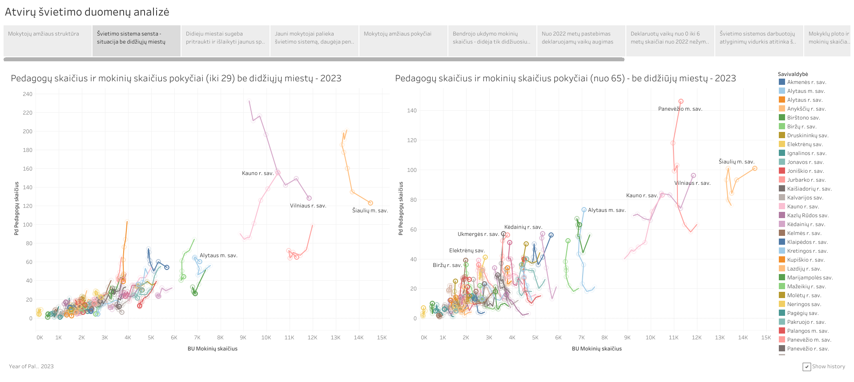

Slide 25
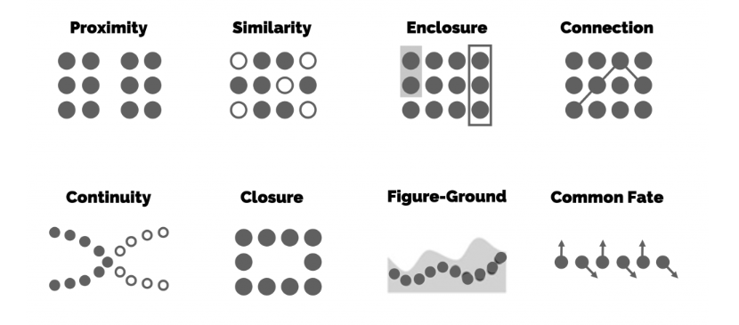
Geštalto principai, skirti sutelkti auditorijos dėmesį
Kadangi duomenų diagramose ir lentelėse paprastai yra keli duomenų elementai, Geštalto principai gali padėti mums pasiruošti ir numatyti, kaip visus duomenis suvoks auditorija.
Nors yra daug skirtingų Geštalto principų, čia pateikti yra aktualūs ir naudingi duomenų vizualizavimui ir pasakojimui.
Artumas
Panašumas
Išskyrimas
Sujungimas
Tęstinumas
Uždarymas
Figūrų sluoksniai
Bendras judėjimas
Notes:
Proximity: we perceive data elements that are near to each other as being a related group.
Similarity: when items are alike in their properties, we group them together. The similarity could be based on different attributes, such as size, shape, color, and so on.
Enclosure: if a number of elements is surrounded by something such as a line or an an object, the elements will be perceived as being a group.
Connection: we see elements that are connected by lines as being related to each other.
Continuity: when we’ll look at points, we will perceive them as smooth groups or continuous line rather than sharp broken lines.
Closure: when we see gaps in lines of formations, we will organize them into complete shapes rather than seeing the parts as separate components.
Figure-ground: we see objects that appear to be in the foreground as being separate from those in the background.
Common fate: If objects move together in the same direction and speed, they are perceived as being a group. This is mainly applicable to animated graphics.

Slide 26
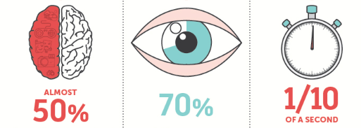
Mūsų smegenys yra vizualinei informacijai laidžios (Visual Wired Brain)
Beveik 50% mūsų smegenų dalyvauja vizualiniame duomenų apdorojime
1/10 sekundės, tik tiek trunka suprasti vizualinę situaciją/informaciją
70% mūsų sensorinių receptorių yra akyse

Slide 27
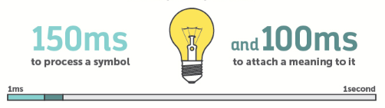

Mus reikia: ... Vizualinė kalba ...
apdoroti simbolinę informaciją
Ir suprasti informacijos prasmę
Kai keliaujate šiuo keliu, yra tikimybė, kad nuo šlaitų gali nukristi viena ar daugiau įvairaus dydžio uolų.
Turėtumėte tai žinoti prieš keliaudami šiuo keliu ir imtis reikiamų atsargumo priemonių.
O kiek laiko užtruktų perskaityti tekstą ir jį suprasti?

Slide 28
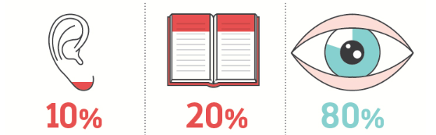
Žmonės atsimena
tai ką jie girdi
tai ką jie perskaito
tai ką jie mano ir daro

Slide 29
Vizualizacija
Kilęs iš lotyniško veiksmažodžio videre, „žiūrėti, matyti“
Veiksmas arba atvejis, kai sukuriamas mentalinis vaizdas ar paveikslas (be objekto)
Veiksmas arba atvejis, norint padaryti matomą ar vizualų objektą

Slide 30
Mes esame dėsningumų ieškotojai
Kodėl turėtume domėtis vizualizacija?
Nes žmogaus regėjimo sistema yra didžiulės galios ir subtilumo modelių ieškotoja.
Akis ir regimoji smegenų žievė sudaro masiškai lygiagretų procesorių, kuris suteikia didžiausio pralaidumo kanalą į žmogaus pažinimo centrus.
Aukštesniuose apdorojimo lygiuose suvokimas ir pažinimas yra glaudžiai tarpusavyje susiję, todėl žodžiai suprasti ir matyti yra sinonimai.
Tačiau vizualinė sistema turi savo taisykles.
Mes nesunkiai matome tam tikrais būdais pateiktus modelius, tačiau jei jie pateikiami kitais būdais, jie tampa nematomi.
Bendresnis dalykas yra tas, kad kai duomenys pateikiami tam tikrais būdais, modelius galima lengvai suvokti.
Jei galime suprasti, kaip veikia suvokimas, mūsų žinios gali būti paverstos informacijos rodymo taisyklėmis.
Laikydamiesi suvokimu pagrįstų taisyklių, galime pateikti savo duomenis taip, kad išryškėtų svarbūs ir informatyvūs modeliai.
Jei nesilaikysime taisyklių, mūsų duomenys bus nesuprantami arba klaidinantys.
Colin Ware, 2012, Information Visualization: Perception For Design

Slide 31
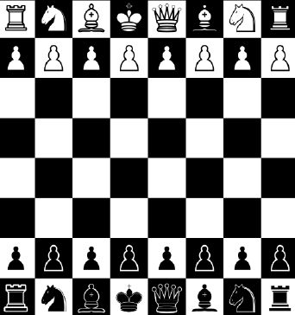

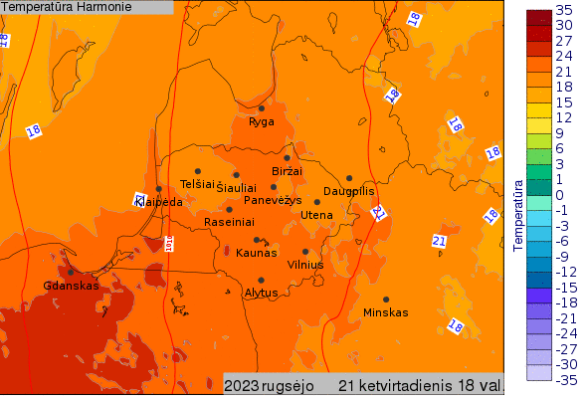
Dėsningumų atpažinimas

Slide 32
Vizualizacija
Vizualizacija arba vizualizacija yra bet kokia vaizdų, diagramų ar animacijų kūrimo technika informacijai perteikti ar komunikuoti.
„Simbolinės informacijos transformacija į geometrinę“
– McCormick ir kt. 1987 m
„Kompiuterinių, interaktyvių vaizdinių naudojimas abstrakčių duomenų pažinimui sustiprinti.
- Card, Mackinlay ir Shneiderman 1999 m

Slide 33
Duomenų vizualizacija
yra vizualinio duomenų pateikimo moklos sritis
Pagrindinis tikslas yra aiškiai ir efektyviai perteikti informaciją vartotojams grafinėmis priemonėmis

Slide 34




Supratimo komponentai
Vaizdavimas ir duomenų pateikimas , kad būtų lengviau suprasti
nagrinėjamus reiškinius

Slide 35
Vizualizacijos vertė ir nauda leidžia
Išplėsti atmintį
Atsakyk klausimus
Rasti dėsningumus
Peržiūrėti duomenis kontekste
Priimti sprendimus
Įtikinti | Papasakoti istoriją
Dalintis | Bendradarbiauti
Įkvėpti
E³
Exploration
Explanation
Expression
Tyrinėjimas
Paaiškinimas
Išraiška

Slide 36
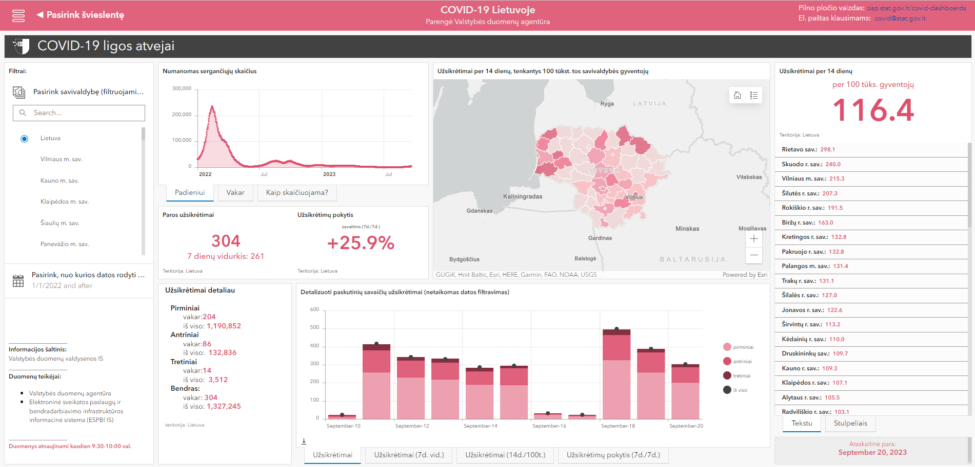
Tyrinėjimai | Interaktyvus procesas
Duomenų įrankis įtraukimui, tyrinėjimams ir atradimams
https://osp.stat.gov.lt/covid-dashboards

Slide 37
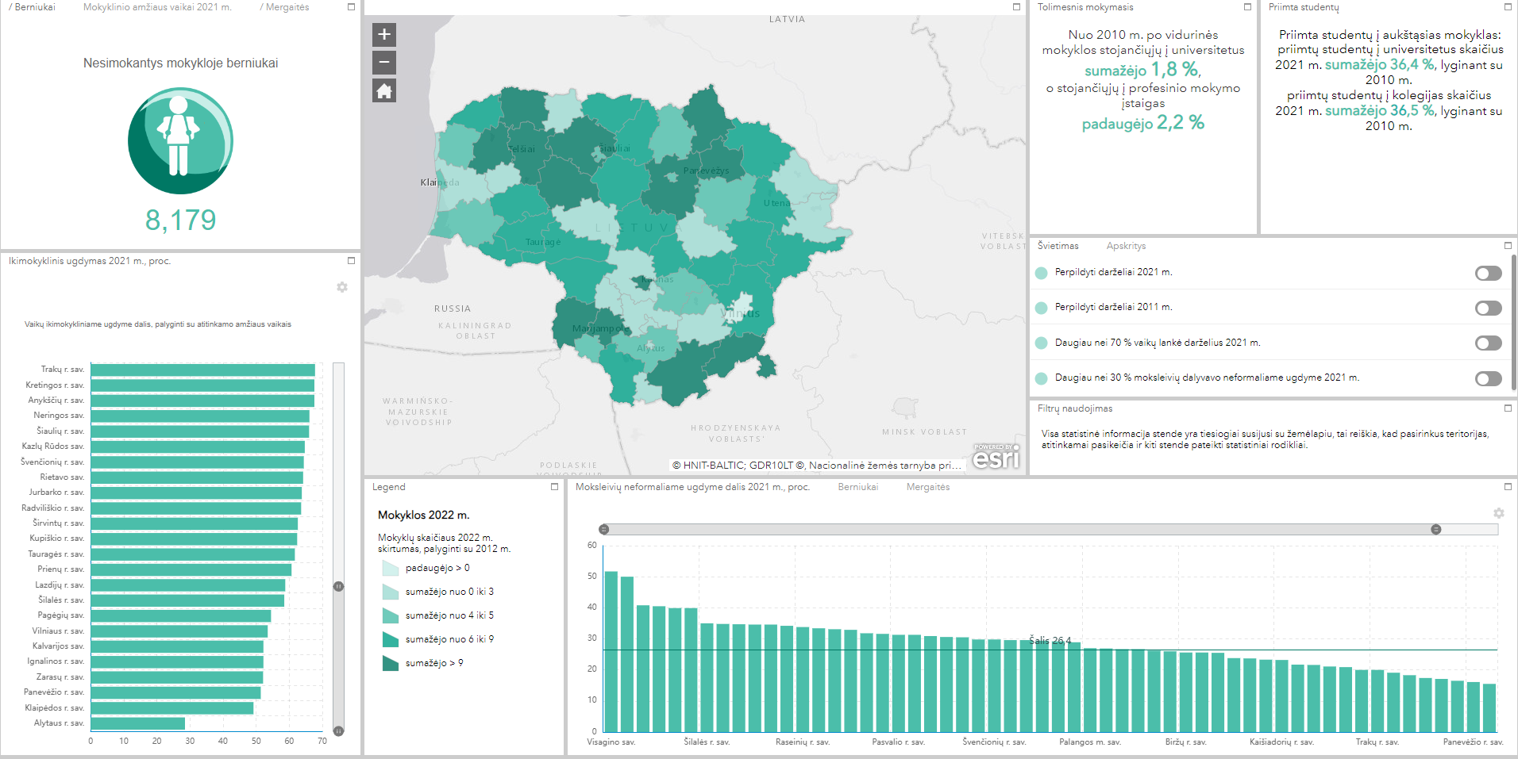
https://osp.maps.arcgis.com/apps/webappviewer/index.html?id=9baeb028da6c4f5ea8743d2de51bd2bd

Slide 38
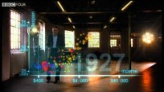
Aiškinamasis | Naratyvas
Duomenų istorijos, skirtos konkrečiam ir (linijiniam) vaizdiniam pasakojimui perteikti
https://www.youtube.com/watch?v=jbkSRLYSojo

Slide 39
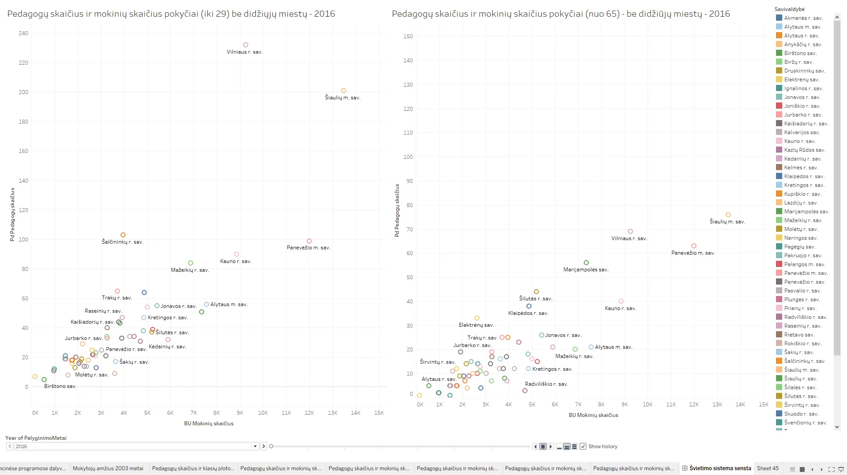
Švietimo sistema sparčiai sensta, tik didieji miestai sugeba pritraukti ir išlaikyti jaunimą

Slide 40
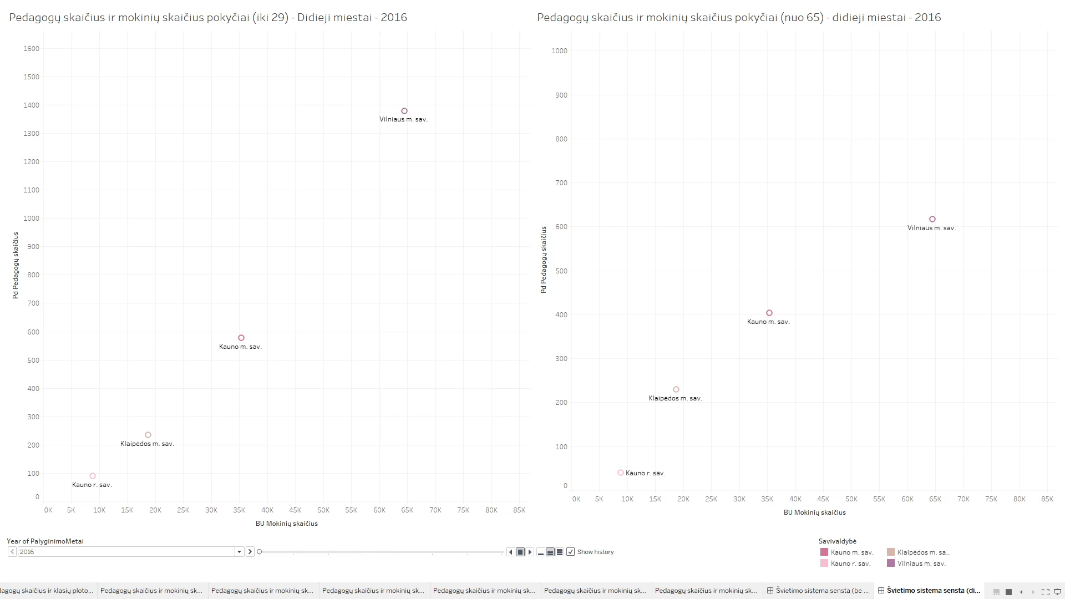
Švietimo sistema sparčiai sensta, tik didieji miestai sugeba pritraukti ir išlaikyti jaunimą

Slide 41
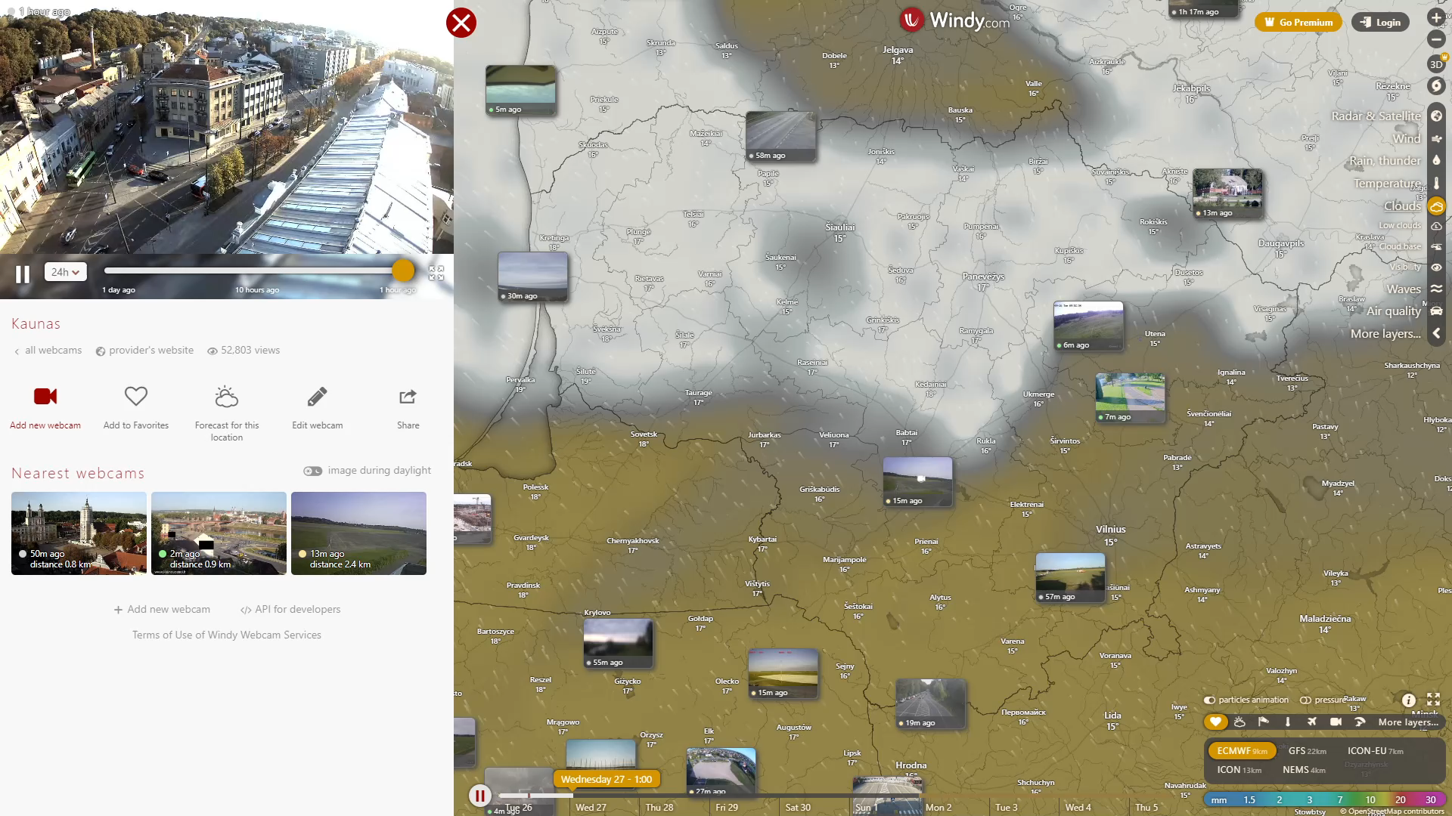
Parodymas | Išraiška
Duomenų menas, skirtas vizualinei išraiškai, malonumui (ir poveikiui, įžvalgai)
https://www.windy.com/-Webcams/Lithuania/Kaunas-County/Kaunas/webcams/1618065772?54.898,22.251,8

Slide 42
Duomenų-vaizdinių-istorijų kūrimo metodai
Žodis | Rašytojas
Natos | Muzikantas
Kadras | Filmo kūrėjas
Datum | Duomenų artistas

Slide 43
Datum
Matykite duomenis
Parodykite vaizdinį
Pasakokite istoriją
Įtraukite auditoriją
Duomenų pasakojimai

Slide 44

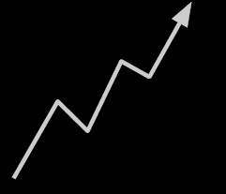

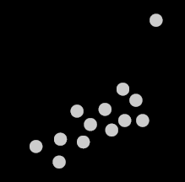
Matykite duomenis
Tai nėra parasta, nes tam reikia įdėti "80% darbo, turėti 10% gerą idėją, 10% parinkti tinkamas vizualizacija."
Dėsningumai
Trendas
Duomenų abstrakcija
Nukrypimai
Išskirtys

Slide 45
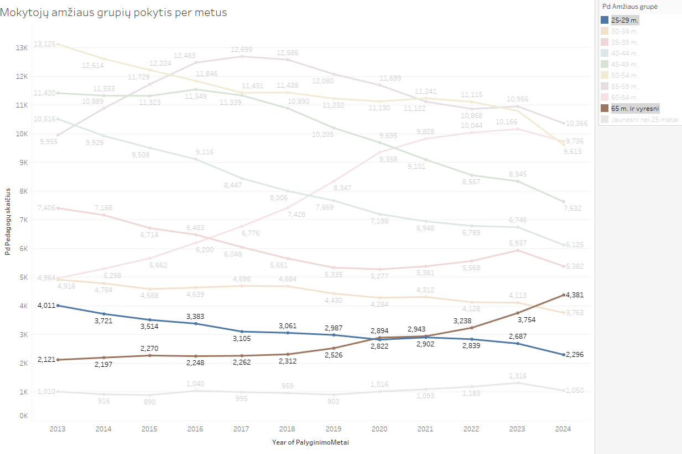

Slide 46
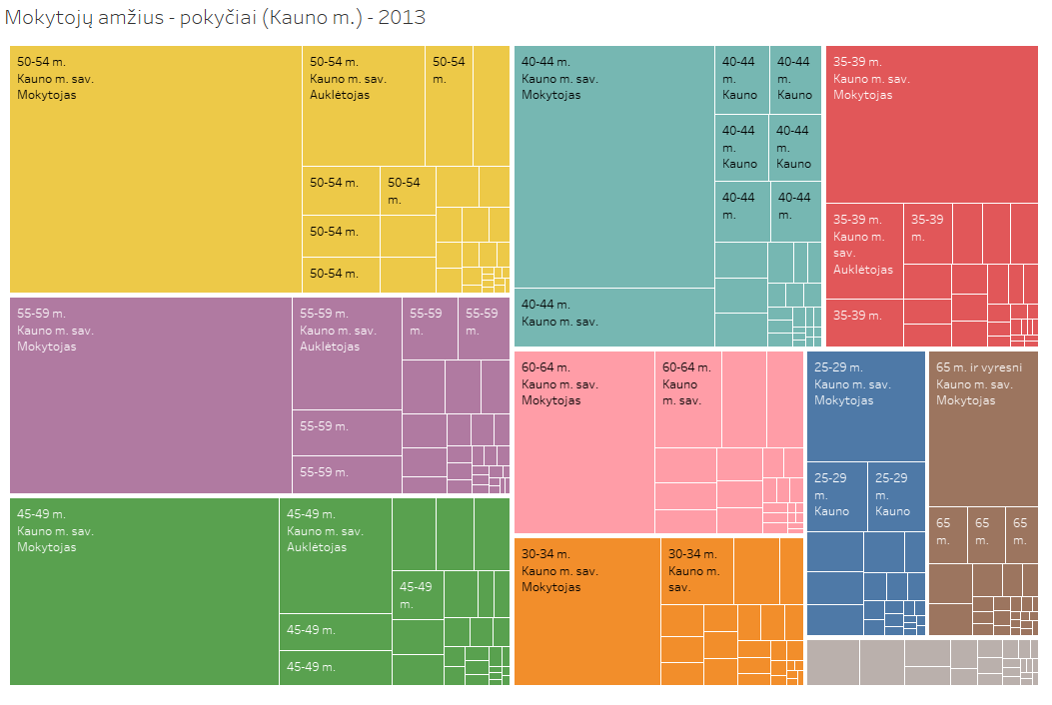
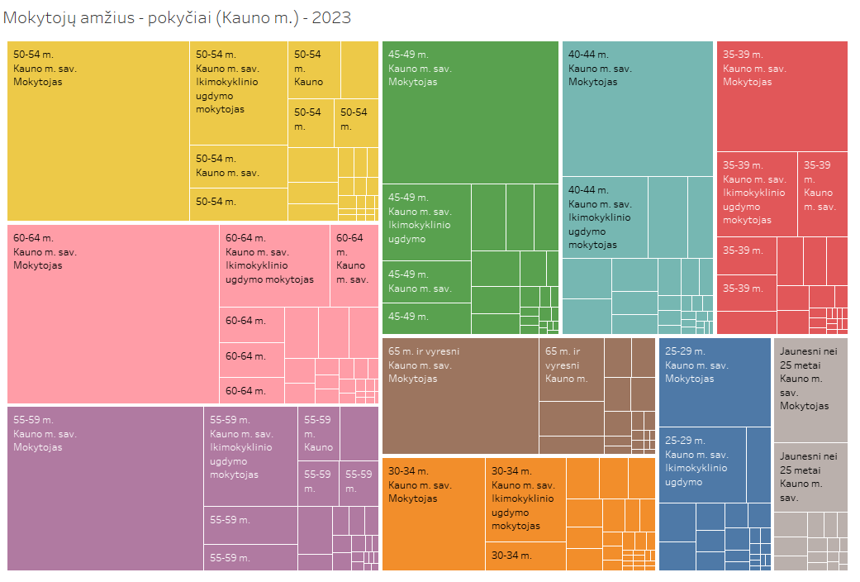

Slide 47
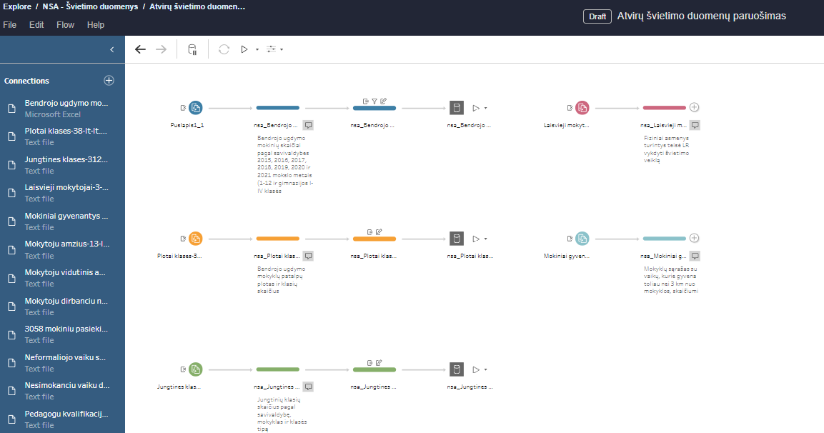
Matykite duomenis
Gauti
1
Paruošti
Data Wrangling - apdorojimas
2
3
Patobulinti
Tyrinėti
Tiriamoji duomenų analizė
4

Slide 48


Švietimo sistemos atviri duomenys
Bendrojo ugdymo mokinių skaičiai pagal savivaldybes
Bendrojo ugdymo mokyklų aplinka
Jungtinės klasės
Laisvieji mokytojai
Mokiniai gyvenantys toliau nei 3 km nuo mokykos
Mokytojų amžius (1)
Mokytojų amžius (2)
Mokytojų, dirbančių ne vienoje mokykloje, skaičius pagal savivaldybes
Nacionalinių mokinių pasiekimų patikrinimų (NMPP) duomenys
Neformaliojo vaikų švietimo programos
Nesimokančių vaikų duomenys (1)
Nesimokančių vaikų duomenys (2)
Pedagogų kvalifikacija
Prevencinių programų įgyvendinimas
Savivaldybės pavaldumo įstaigose (ikimokyklinio ir bendrojo ugdymo) ugdomi vaikai pagal deklaruotą savivaldybę
Vaikų neformaliojo švietimo teikėjai
Vaikų skaičius 1

Slide 49



Kontekstiniai duomenys
https://get.data.gov.lt/datasets/gov/vmi
https://get.data.gov.lt/datasets/gov/rc/gr/:ns
https://get.data.gov.lt/datasets/gov/sadm
https://atvira.sodra.lt/lt-eur/
https://www.registrucentras.lt/atviri_duomenys/
https://www.vmi.lt/evmi/rinkmenos

Slide 50
Atvirų duomenų paruošimo iššūkiai
Atvirųjų švietimo duomenų:
  Agregavimas ir detalumas per bendras – savivaldybė, metai, (kai kur yra pateikta įstaiga)
  Pateikiami tik struktūriniai duomenys (mokytojų skaičius, tinklo struktūra, mokinių skaičius, prevencinė programos, klasių specifika)
  Stokojama detalesnės informacijos, transakcinių įvykių, veiklos rodiklių (mokyklų pasiekimai, mokymosi rezultatai, finansavimas ir t.t.)
  Duomenų kokybė ganėtinai gera
  Nevienodi raktinių laukų pavadinimai
Kontekstiniai duomenys:
  Nevienodi formatai
  Skirtingos duomenų koduotės (ANSI, UTF-8, kita) ir lokalizacijos (LT ir EN)
  Naudojami skirtingi kodifikatoriai ir klasifikatoriai
  Nėra kokybiškos duomenų šaltinių struktūros paaiškinimo

Slide 51
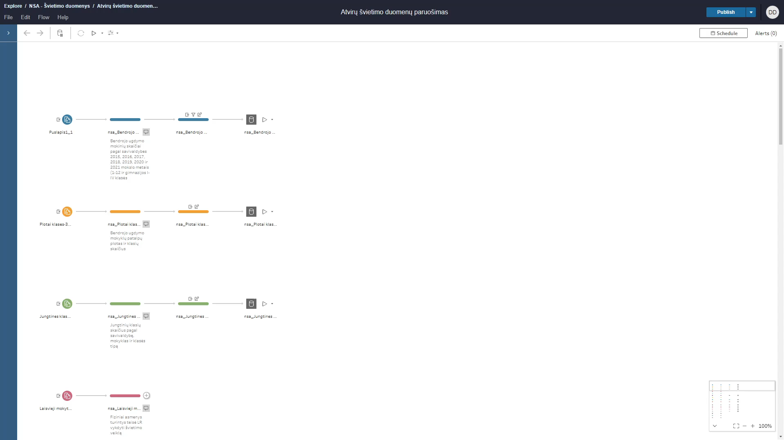

Slide 52



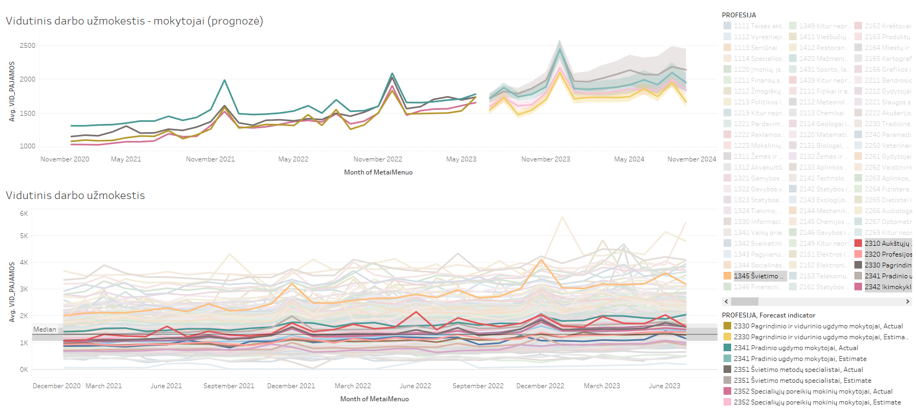
Tiesioginis požiūris
Klausimas
Tyrinėti
Įžvalga
Koks yra vidutinis švietimo darbuotojų atlyginimas, kaip jis kito per pastaruosius metus?
Švietimo sistemos darbuotojų atlyginimų vidurkis atitinka šalies medianą 2023 m.

Slide 53
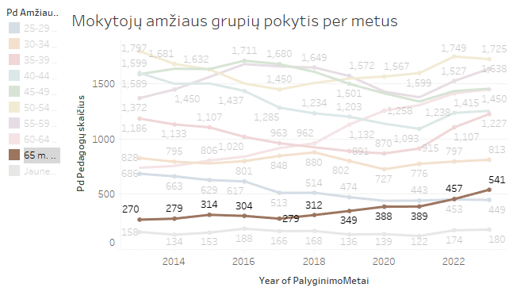
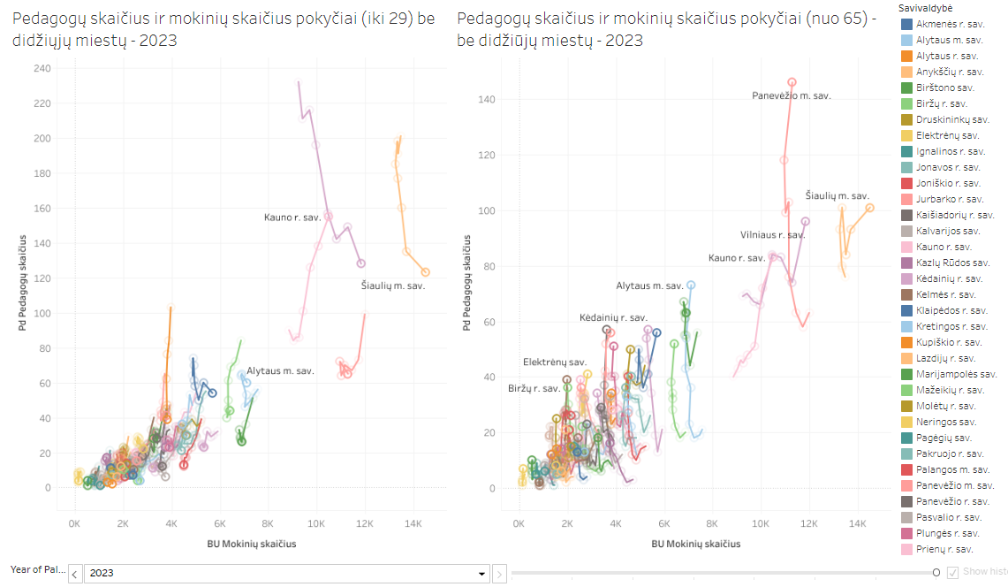
Tiriamasis požiūris
Vizualus tyrimas
Aktyvus matymas
Įgūdžių ugdymas laikui bėgant
Tyrinėti
Klausimas
Tyrinėti
Įžvalga
Didėja >65m pedagogų skaičius, Kodėl ar švietimo sistema nepritraukia jaunų specialistų?
Jauni mokytojai palieka švietimo sistemą, daugėja pensinio amžiaus pedagogų

Slide 54
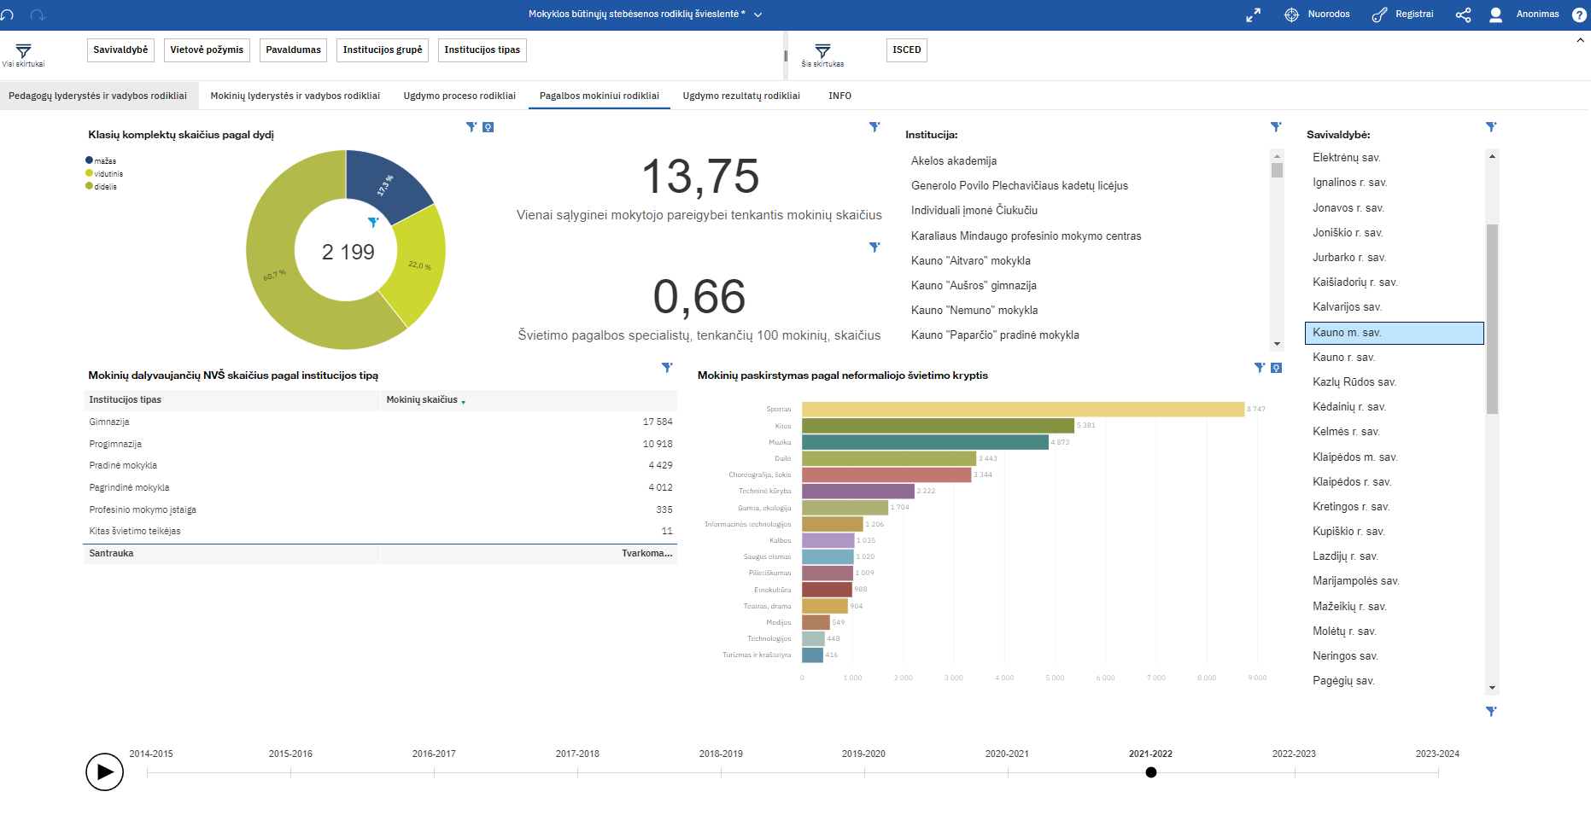
Palyginimas, nukrypimai
Diapazonas, pasiskirstymas: aukštas, žemas, forma
Rangavimas: didelis, vidutinis, mažas
Kategorinis palyginimas: proporcija
Matavimas: absoliutus
Kontekstas: tikslas, vidurkis, prognozė
Hierarchinė: kategorija, subkategorijos

Slide 55
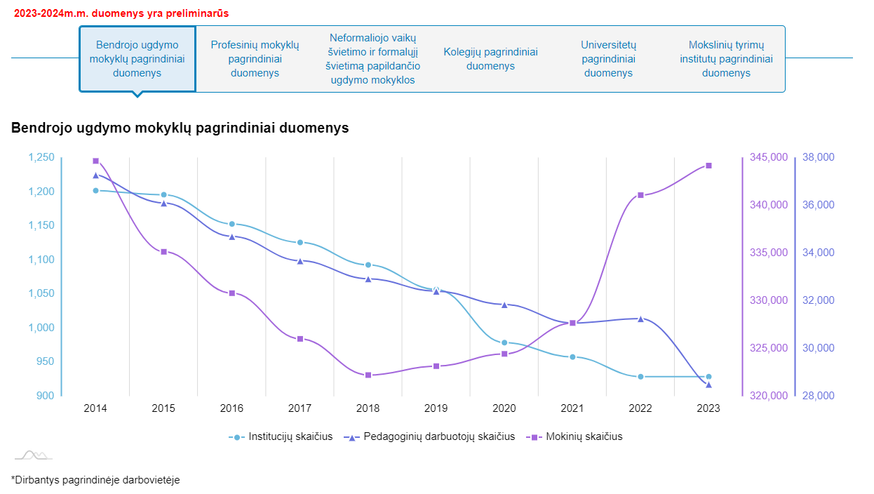
Palyginimas, nukrypimai
Kryptis: aukštyn, žemyn arba plokščia
Etalonas: aukštas ar žemumas
Pokyčio greitis: tiesinis, eksponentinis
Svyravimas: sezoniškumas, ritmas
Reikšmė: signalas ir triukšmas
Persikirtimai: persidengimas, susikirtimai

Slide 56
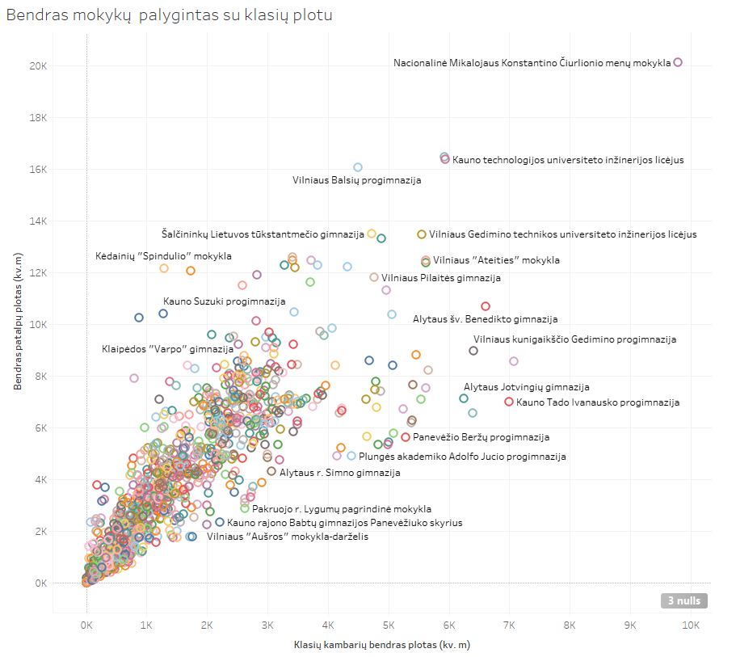
Dėsningumai ir santykiai
Išimtys: išskirtys
Ribos: aukštos ar žemos
Koreliacija: silpna, stipri
Asociacija: kintamieji, reikšmės
Klasteriai: kekės, tarpai
Persikirtimai: persidengimas, susikirtimai

Slide 57
Parodykite vaizdinį
Kodėl?
Kaip?
Kas ir ką?
Kada?
Kiek?
Kur?

Slide 58

Parodykite vaizdinį
Portretas
Paskirstymas
Reprezentacija
Kodėl?
Kas ir
ką?
Kaip?
Kada?
Kiek?
Kur?

Slide 59
Galima naudoti
Taškinės diagramos
Histogramos
Dažnių diagramos
Stulpelinės diagramos
Skritulinės diagramos
Juostinės diagramos

Slide 60
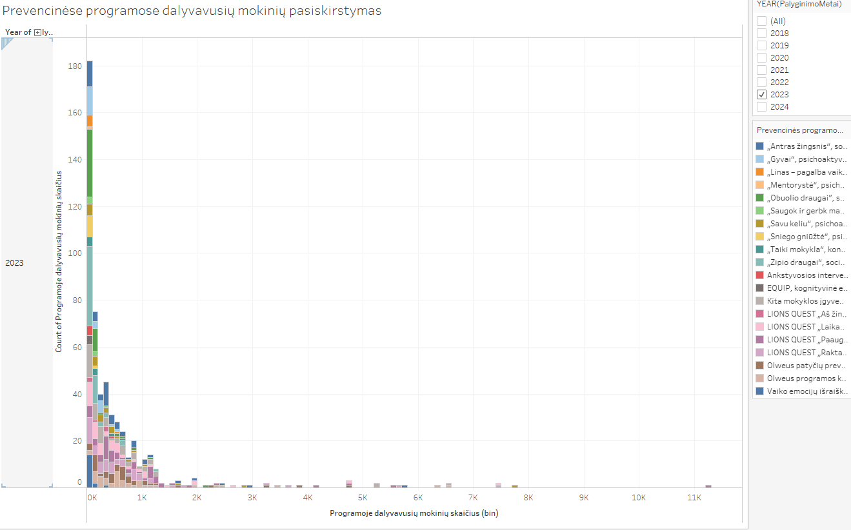
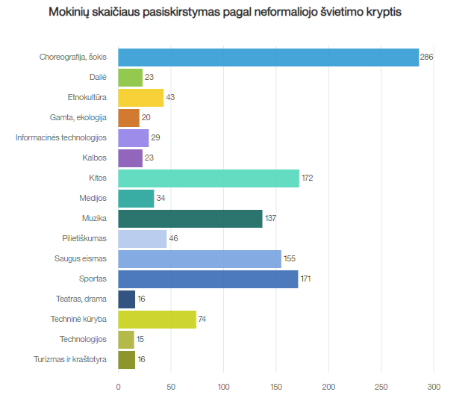
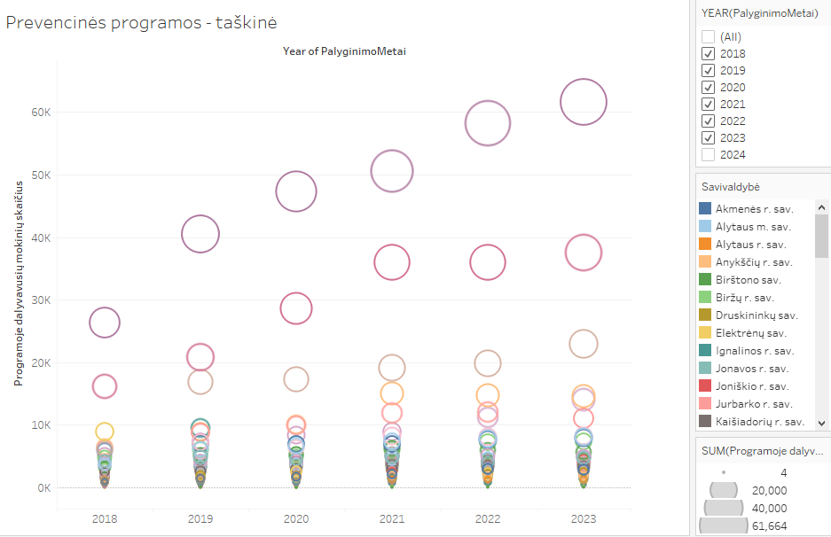
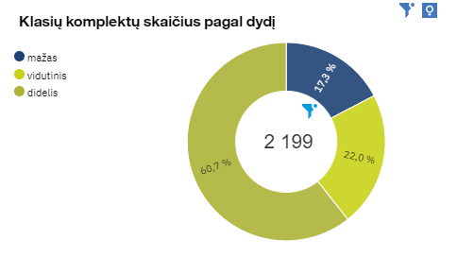
Histogramos
Stulpelinės diagramos
Taškinės diagramos
Skritulinės diagramos

Slide 61

Parodykite vaizdinį
Situacija
Pasiskirstymo pateikimas
Kodėl?
Kas ir
ką?
Kaip?
Kada?
Kiek?
Kur?
Palyginimas
Palyginimo pateikimas

Slide 62
Galima naudoti
Histogramos
Dažnių diagramos
Kartotinės diagramos
Dėžutės diagramos
Stulpelinės diagrama
Mozaikos
Sutrauktos diagramos

Slide 63
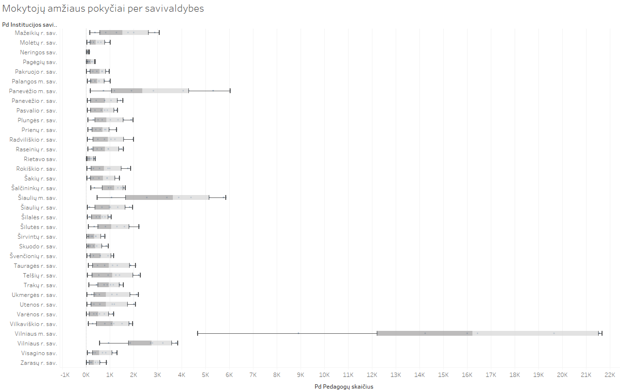
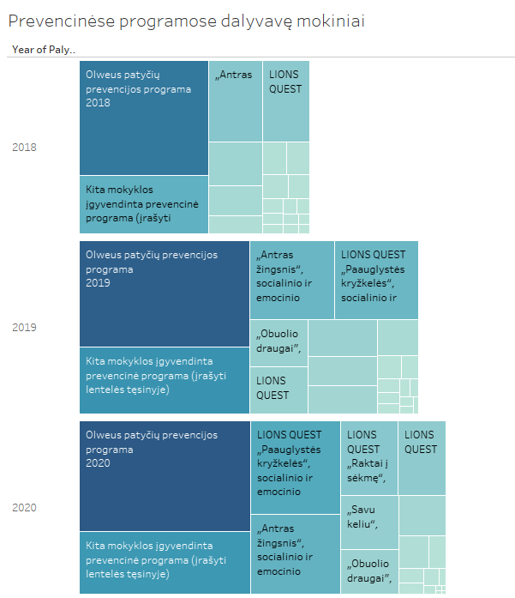
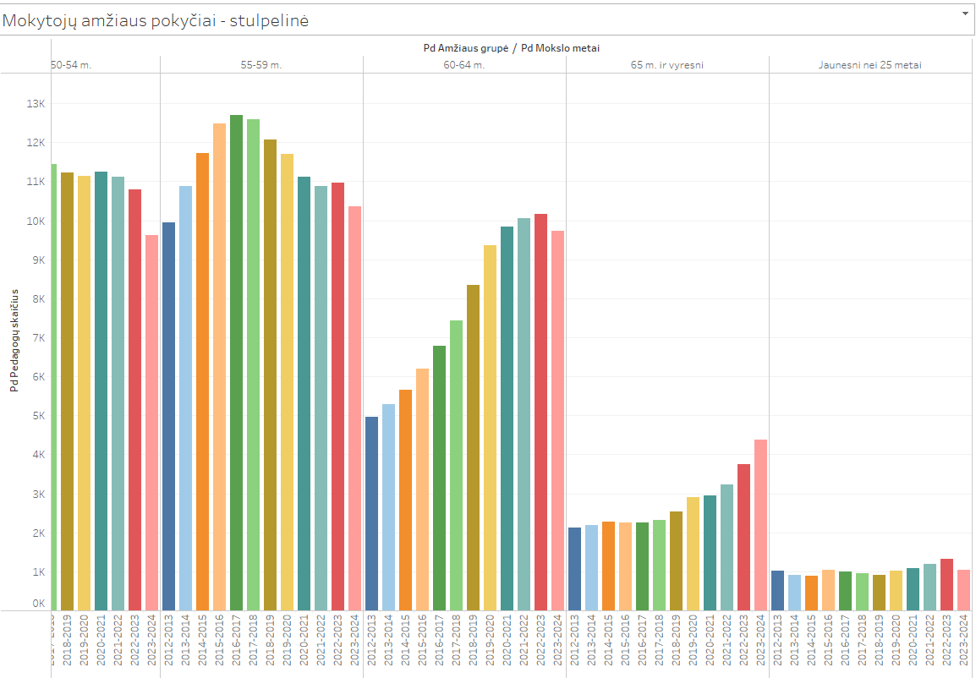
Dėžutės diagramos
Mozaikos
Stulpelinės diagrama

Slide 64
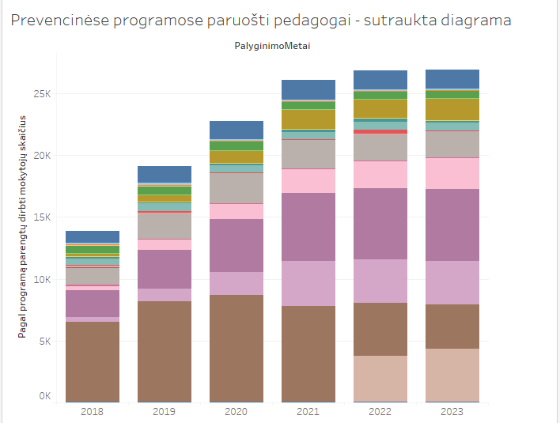
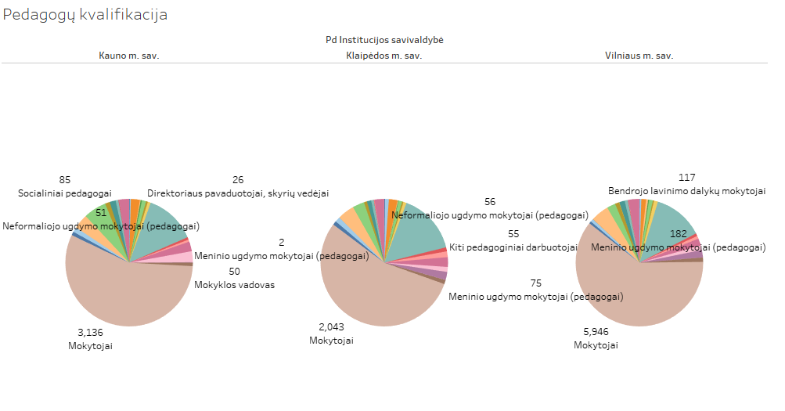
Sutrauktos diagramos
Kartotinės diagramos

Slide 65

Parodykite vaizdinį
Situacija
Pasiskirstymo pateikimas
Kodėl?
Kas ir
ką?
Kaip?
Kada?
Kiek?
Kur?
Palyginimas
Palyginimo pateikimas
Žemėlapis
Padėtis erdvėje

Slide 66
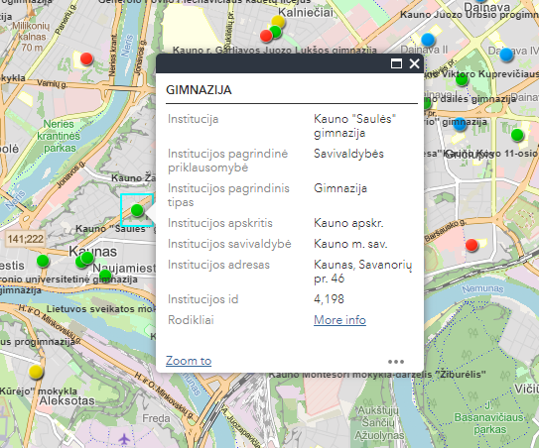
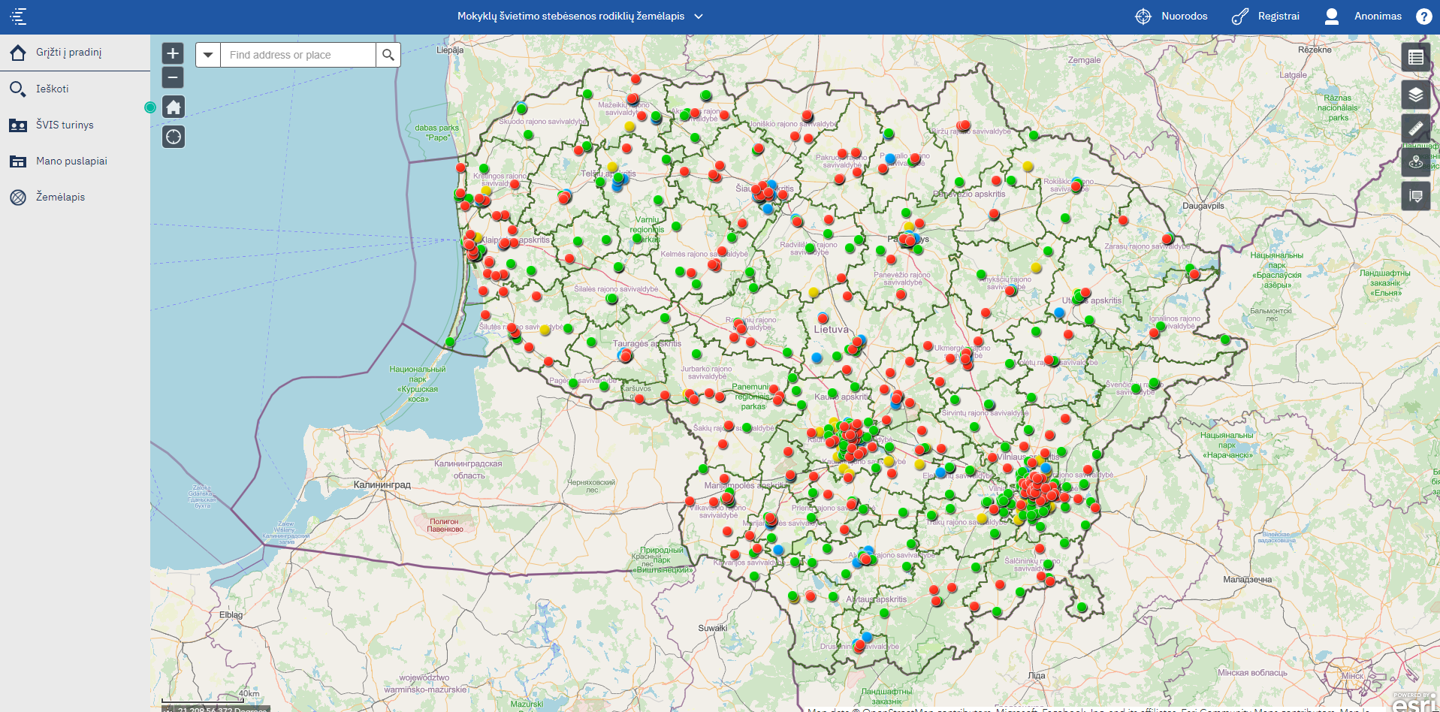
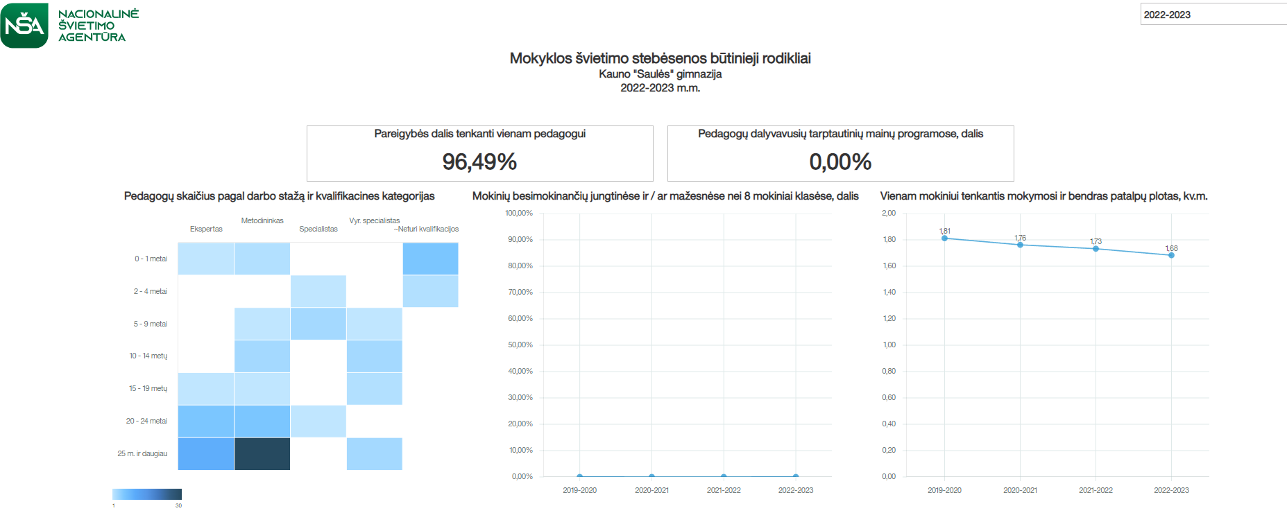
Mokyklų švietimo stebėsenos rodiklių žemėlapis

Slide 67
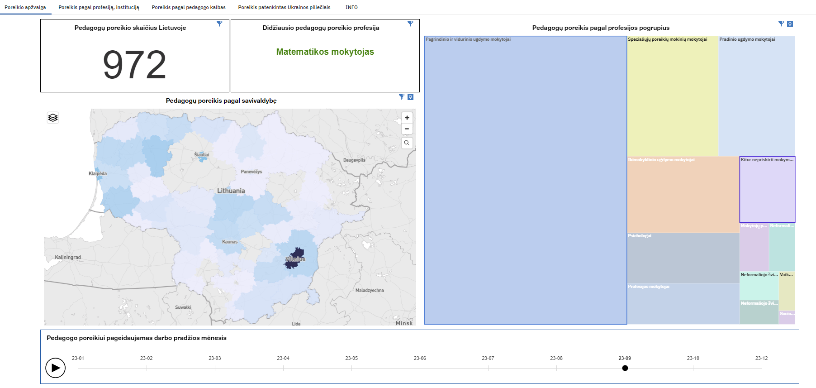
Pedagogų poreikis pagal savivaldybę

Slide 68

Parodykite vaizdinį
Situacija
Pasiskirstymo pateikimas
Kodėl?
Kas ir
ką?
Kaip?
Kada?
Kiek?
Kur?
Laiko juosta
Vieta laike
Palyginimas
Palyginimo pateikimas
Žemėlapis
Įvykio vieta

Slide 69
Galima naudoti
Stulpelinės diagrama
Linijinės diagramos
Ploto diagramos
Sutrauktos diagramos
Sukrautų stulpelių diagramos
Sukrauto ploto diagrama

Slide 70
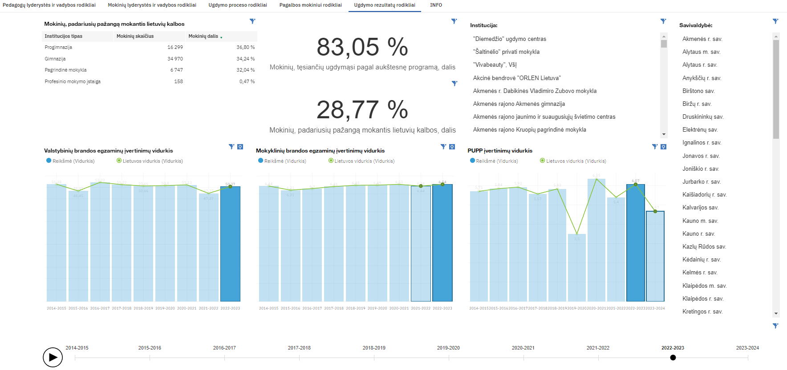
Stulpelinės diagrama

Slide 71
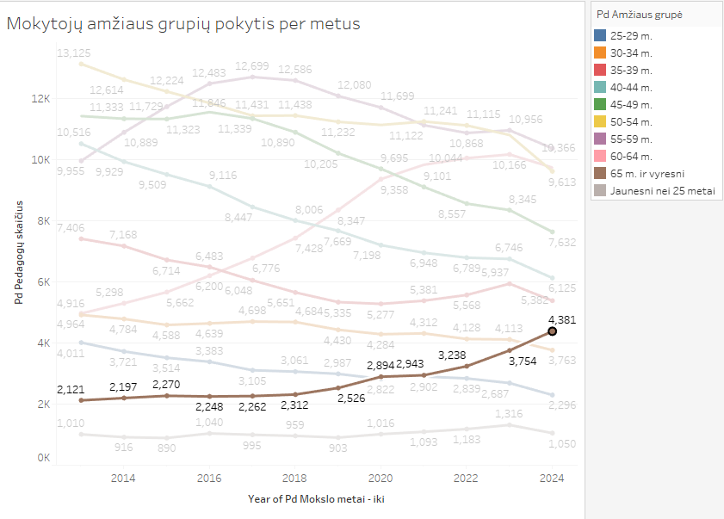
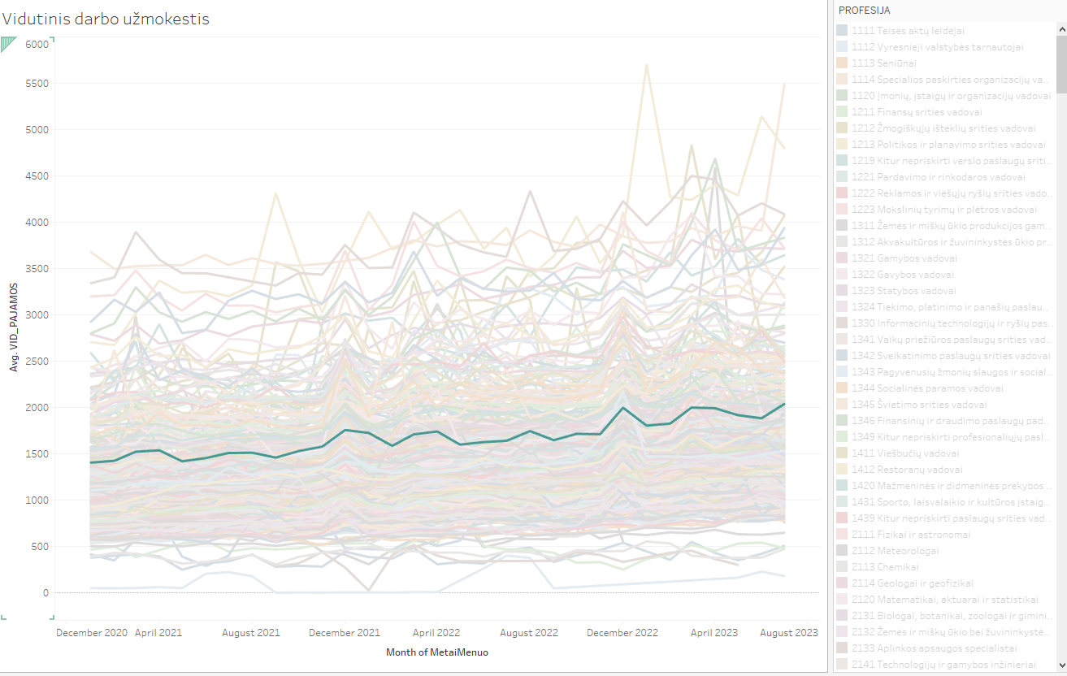
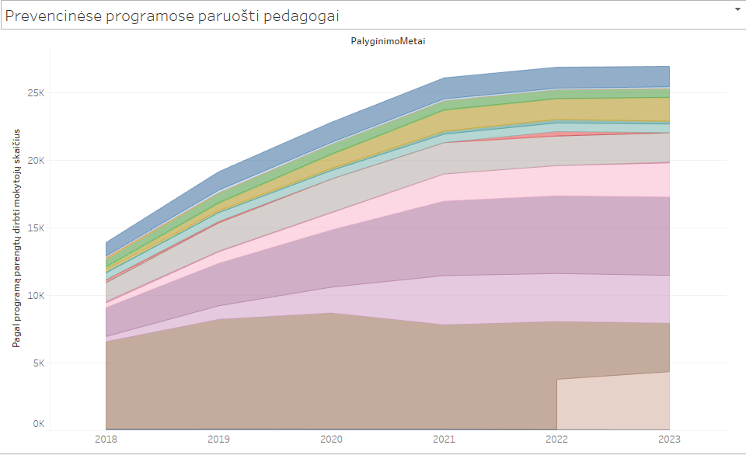
Linijinės diagramos
Linijinės ir taškinės diagramos
Sukrauto ploto diagrama

Slide 72
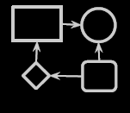
Parodykite vaizdinį
Situacija
Pasiskirstymo pateikimas
Seka
Ryšiai, hierarchija
Kodėl?
Kas ir
ką?
Kaip?
Kada?
Kiek?
Kur?
Laiko juosta
Vieta laike
Palyginimas
Palyginimo pateikimas
Žemėlapis
Įvykio vieta

Slide 73
Galima naudoti
Lanko diagrama
Sankey diagrama
Radialinė diagrama
Medžio radialinė diagrama
Matricos
Hierarchinės diagramos
Grafai

Slide 74
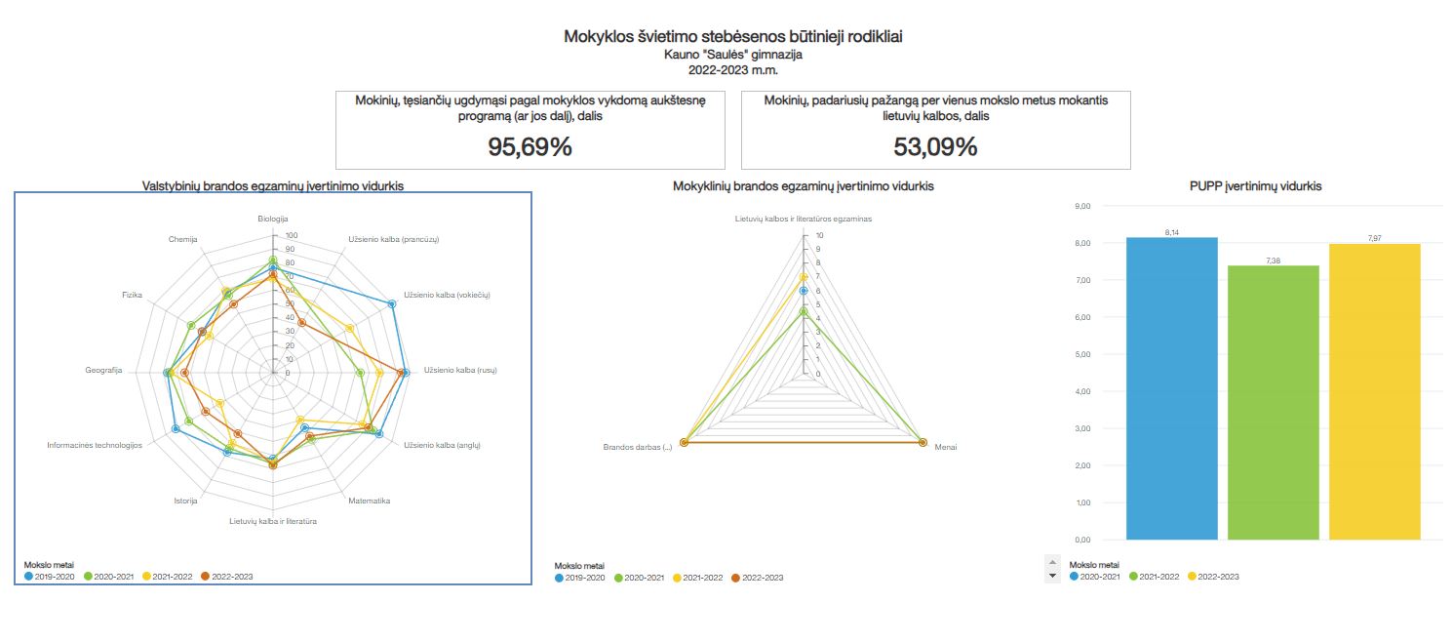
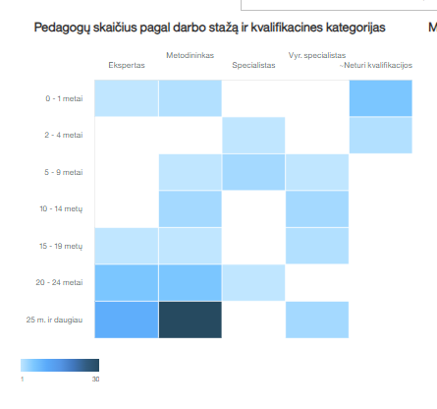
Radialinė diagrama
Matricos

Slide 75

Atskyrimo diagramos

Slide 76

Parodykite vaizdinį
Įvairialypės diagramos
Dedukcija ir prognozavimas
Situacija
Pasiskirstymo pateikimas
Seka
Ryšiai, hierarchija
Kodėl?
Kas ir
ką?
Kaip?
Kada?
Kiek?
Kur?
Laiko juosta
Vieta laike
Palyginimas
Palyginimo pateikimas
Žemėlapis
Įvykio vieta

Slide 77
Galima naudoti
Sklaidos diagrama
Sklaidos diagramos matrica
Lygiagrečių koordinačių diagrama

Slide 78

Sklaidos diagrama

Slide 79


Prognozių diagrama
Sklaidos diagrama

Slide 80

Notes:
https://eu-west-1a.online.tableau.com/t/vuknffintech/views/Atvirvietimoduomenanalizduomenvizualizavimoprincipai/Atvirvietimoduomenanaliz

Slide 81


Slide 82










10 duomenų vizualizavimo klaidų
3D naudojimas
Nesilaikoma konvencijų
Netinkamas diagramos tipas
Praleidžiama pagrindinė informacija
Diagrama per sudėtinga
Nupjautos ašys
Netinkamas spalvos naudojimas
Burbulo dydis pagal spindulį
Vyšnių rinkimas
Per daug netvarkos

Slide 83
Duomenų vizualizacijos dizaino patarimai
Bendriniai
Pasirinkite diagramą, kurioje pasakojama istorija
Pašalinkite viską, kas nepalaiko istorijos
Diagramos turi gerinti supratimą
Palyginimas
Jei įmanoma, įtraukite nulinę bazinę liniją
Visada rinkitės efektyviausią vizualizaciją
Stebėkite pasakotojo vietą
Papasakokite visą istoriją
Kopijuoti
Per daug neaiškinkite
Diagramos ir grafiko antraštės turi būti paprastos ir tikslios
Išmintingai naudokite išnašas
Nenaudokite dėmesį blaškančių šriftų ar elementų
Spalva
Naudokite vieną spalvą to paties tipo duomenims pavaizduoti
Saugokitės teigiamų ir neigiamų skaičių
Įsitikinkite, kad tarp spalvų yra pakankamai kontrasto.
Venkite raštų
Tinkamai pasirinkite spalvas
Viename makete nenaudokite daugiau nei 6 spalvų
Duomenų antraštės
Dar kartą patikrinkite, ar viskas pažymėta
Įsitikinkite, kad duomenų etiketės matomos
Tiesiogiai pažymėkite linijas
Neperkraukite duomenų etiketės
Rūšiavimas
Rūšiuokite duomenis intuityviai
Rūšiuokite nuosekliai
Rūšiuokite tolygiai
Notes:
https://www.columnfivemedia.com/25-tips-to-upgrade-your-data-visualization-design/

Slide 84
Pasakokite istoriją
„Manau, kad žmonės pradėjo pamiršti, kokios galingos yra žmonių istorijos, savo empatijos jausmą iškeisdami į fetišistinį susižavėjimą duomenimis, tinklais, modeliais ir visa informacija...
Iš tikrųjų duomenys yra tik istorijos dalis. Žmogiškieji dalykai yra pagrindiniai dalykai, o duomenys turėtų juos praturtinti.“
- Jonathan Harris

Slide 85
Duomenys
Istorija
Pasakojimas
Vizualizacijos
*
Grafika
Menas

Slide 86
Analizė | Sintezė
Skaičiai | Vizualizacijos
Argumentai | Pasakojimas
Logika | Empatija

Slide 87
Kodėl pasakojimas
Pasakojimai yra | emocionalūs
Pasakojimai yra | įsimintini
Pasakojimai yra | įtaigūs

Slide 88
Pasakojimo struktūra
Atomazga
Išdėstymas
Kulminacija
Sunkumai
Konfliktas

Slide 89


VALSTYBĖS (STRATEGINIŲ) MOKSLO STEBĖSENOS RODIKLIŲ INFOGRAFIKAI

Slide 90

The Rhythm of Food
https://rhythm-of-food.net/

Slide 91
Literatūra
https://www.tableau.com/learn/articles/data-visualization
https://online.hbs.edu/blog/post/data-visualization-techniques
https://online.hbs.edu/blog/post/data-visualization-tools
https://www.tableau.com/learn/articles/best-data-visualization-blogs
https://extremepresentation.com/design/7-charts/
https://www.data-to-viz.com/
https://clauswilke.com/dataviz/
https://www.datylon.com/blog/mind-your-data-visualization-brain-capacity
https://www.datylon.com/blog/data-visualization-terminology
https://www.windy.com
http://narrativeviz.com/playbook
https://rhythm-of-food.net/

